Slide 1
PERUBAHAN DAN INOVASI ORGANISASI
PERTEMUAN 7

Slide 2
“INTRODUCTION”
Di Era saat ini terjadinya kompleksitas dan fenomena perubahan yang dinamis seiring dengan perkembangan zaman. Perubahan dan perkembangan tersebut terjadi pada setiap aspek kehidupan kehidupan manusia termasuk dalam perusahaan dan organisasi. Perubahan tersebut membawa membawa dampak langsung maupun tidak langsung terhadap terhadap organisasi. Pihak manajemen dituntut untuk selalu beradaptasi dan mengikuti perkembangan zaman serta mampu bertahan dan meraih keunggulan kalam kompetisi

Slide 3
“Pengertian Perubahan organisasi”
“perubahan organisasi merupakan suatu proses perubahan yang terjadi di dalam ataupun di luar organisasi, pada tingkat individu/kelompok yang terjadi secara bertahap dan continue dengan tujuan untuk memajukan, meningkatkan kemampuan, mengembangkan dan memperbaiki organisasi”

Slide 4
PENYEBAB PERUBAHAN ORGANISASI
01
02
Perubahan Internal
Perubahan Eksternal
Perubahan strategi organisasi
Perubahan jumlah anggota/karyawan
Perubaha sikap dan perilaku karyawan
Perubahan pada peralatan dan teknologi
Perubahan pada kebijakan organisasi
Regulasi pemerintah
Perubahan kebutuhan dan keinginan konsumen
Perubahan teknologi
Situasi ekonomi
Perubahan pesaing

Slide 5
JENIS PERUBAHAN ORGANISASI
01
02
Perubahan Tidak terencana
Perubahan bersifat spontan, tanpa ada arahan dari organisasii. Jenis-jenis perubahan yang tidak dapat diantisipasi oleh organisasi . Contohnya pemogokan liar yang membuat pabrik tutup, atau konflik interpersonal yang menghasilkan prosedur baru dalam hubungan antar departemen.
Perubahan Terencana
Perubahan ini dihasilkan oleh usaha-usaha yang dilakukan oleh perubahan. Perubahan ini merupakan respon dari adanya perbedaan antara apa yang diharapkan dan kondisi aktual. Contonhnya dalam suatu organisasi yang menerapkan teknologi informasi dalam organisasinya sehingga dapat membantu organisasi dalam mewujudkan tujuan dan cita – cita organisasi.

Slide 6
AKTOR PERUBAHAN ORGANISASI
Yaitu mereka yang memiliki kemampuan sebagai pelopor dan motivator perubahan dalam organisasi.
AGEN PERUBAHAN
Yaitu mereka yang memiliki kapabilitas khusus dalam membuat rencana, mengorganisir dan mengimplementasikan perubahan.
MANAGER PERUBAHAN
Yaitu orang-orang yang tersebar di semua level organisasi dan secara aktif mendukung agen perubahan dan manajer perubahan.
FASILITATOR PERUBAHAN
Yaitu pihak-pihak yang secara pasif menentang perubahan, dikarenakan merasa enggan atau cukup puas dengan kondisi yang ada.
PENGHALANG PERUBAHAN

Slide 7
8 TAHAP MELAKSANAKAN PERUBAHAN
01
02
03
04
Menciptakan kebutuhan untuk berubah
Menggerakkan, mendukung dan memberdayakan lebih banyak orang
05
Membentuk koalisi yang kuat
06
Merencanakan dan mengusahakan keuntungan jangka pendek
Mengembangkan visi dan strategi
Membangun perubahan yang berkelanjutan
07
Mengkomunikasikan visi perubahan
08
Melembagakan perubahan dengan budaya organisasi

Slide 8
PENGERTIAN INOVASI ORGANISASI
“Sebagai penciptaan atau adopsi ide atau perilaku baru kedalam organisasi seperti produk dan jasa baru, teknologi proses produksi baru, struktur dan sistem administrasi baru ataupun perencana atau program baru dalam organisasi”

Slide 9
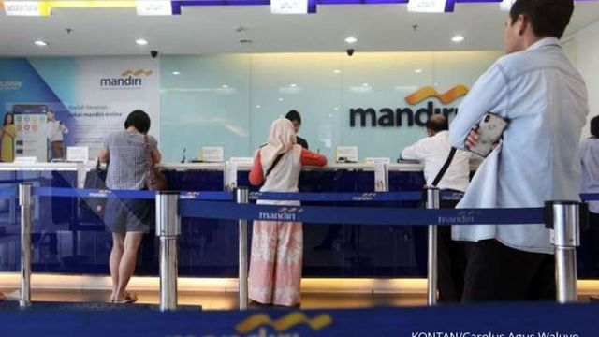
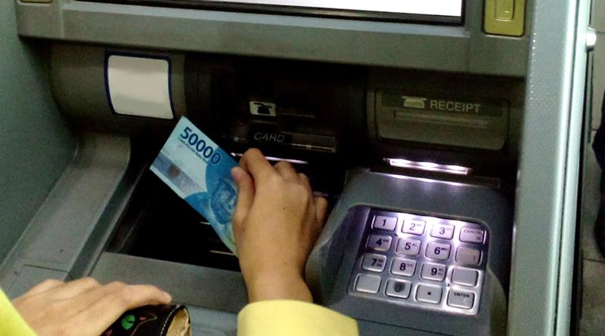
TUJUAN INOVASI ORGANISASI
menciptakan kemudahan baru untuk kehidupan manusia melalui penemuan atau perkembangan baru dari ide-ide inovatif yang berhasil diwujudkan dengan baik. Suatu inovasi juga erat kaitannya dengan inovasi produk.

Slide 10
4 Ciri Inovasi organisasi
Memiliki kekhasan / khusus
01
artinya suatu inovasi memiliki ciri yang khas dalam arti ide, program, tatanan, sistem, termasuk kemungkinan hasil yang diharapkan.
Memiliki ciri atau unsur kebaruan
02
arti suatu inovasi harus memiliki karakteristik sebagai sebuah karya dan buah pemikiran yang memiliki kadar Orsinalitas dan kebaruan.

Slide 11
4 Ciri Inovasi organisasi
03
Program inovasi dilaksanakan melalui program yang terencana
arti bahwa suatu inovasi dilakukan melalui suatu proses yang yang tidak tergesa-gesa, inovasi dipersiapkan secara matang dengan program yang jelas dan direncanakan terlebih dahulu.
04
Inovasi yang memiliki tujuan
program inovasi yang dilakukan harus memiliki arah yang ingin dicapai, termasuk arah dan strategi untuk mencapai tujuan organisasi

Slide 12
MACAM MACAM INOVASI
01
02
03
melakukan modifikasi sederhana pada produk dan tidak menghilangan sifat aslinya
melakukan pembuatan produk yang baru dengan memiliki keunikan dan berbeda dengan produk sebelumnya dan juga memiliki sifat yang baru sehingga berbeda dengan sifat aslinya
memiliki kreativitas dalam menciptakan produk yang baru atau memodifikasi produk yang sudah ada sebelumnya serta membuat dan mengubah bentuk atau desain agar dapat mencapai keunggulan yang kompetitif

Slide 13
CONTOH PERUBAHAN DAN INOVASI PADA ORGANISASI BISNIS
← Tersedia hanya di store
Tersedia di berbagai supermarket →
BERIKAN PENDAPAT SAUDARA MENGENAI PERUBAHAN DAN INOVASI TERHADAP ORGANISASI BISNIS PADA KOPI KENANGAN???

Slide 14
Thanks
Do you have any questions?

